Slide 1
업체정보 > 자사정보

Slide 2

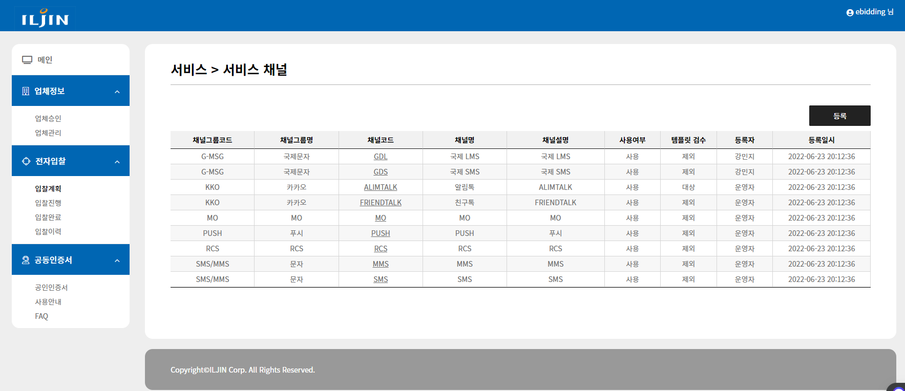
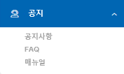
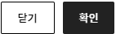
업체정보 > 자사정보
자사정보
자사정보와 관리자 정보 확인
강용준
1
NO. | Description
1 | 회원탈퇴 - 회원탈퇴 클릭 시 비밀번호 확인 호출 - 탈퇴 시 탈퇴 사유 필수 - 탈퇴 처리 후 로그아웃 처리
업체정보 > 자사정보
승인된 계열사의 입찰에만 참여할 수 있습니다.
승인 계열사에 없는 계열사의 입찰에 참여를 하려면 유선으로 해당 계열사에 등록요청 하시기 바랍니다.
회사 정보
승인 계열사 | 팬택건설 팬택머티리얼즈 팬택유니스코 팬택다이아몬드
입찰진행
입찰완료
업체유형 1 | 공공장소 청소 및 유사 서비스업 품목류
업체유형 2 | 사업 시설 유지관리 및 고용 서비스업 품목류
회사명 | 비트큐브
비밀번호 확인
대표자명 | 강대표
자사정보
사업자등록번호 | 123 | - | 12 | - | 12345
비밀번호
이용자관리
법인번호 | 123456 | - | 1234567
ⓘ 안전을 위해서 비밀번호를 입력해 주십시오
자본금 | 10,000,000 | 원
설립년도 | 2021 | 년
대표전화 | 02-1234-1234
팩스
회사주소 | 12345
회원 탈퇴
 | 서울시 마포구 도화동
탈퇴사유를 입력해 주십시오. 탈퇴처리 시 로그아웃 처리 되고 다시 로그인 할 수 없습니다. 탈퇴 하시겠습니까
 | 50-1 팬택빌딩 304호
사업자등록증 | 비트큐브_사업자등록증.JPG
탈퇴사유 필수 입력
첨부파일 | 비트큐브_회사소개서.pptx
1
회원탈퇴
수정
취소
회원탈퇴
관리자 정보
이름 | 이순신
이메일 | james@bitcube.co.kr
아이디 | jameskang
휴대폰 ☎ | 010-1234-1234
유선전화 ☎ | 02-123-1234
직급 | 대리
부서 | 개발부
공동인증서 안내 | 업체등록절차 | 입찰업무안내

Slide 3

업체정보 > 자사정보
자사정보 수정
자사정보를 수정할 수 있음
강용준
1
NO. | Description
1 | 자사정보 수정 - 자사정보 수정 후 장사정보 페이지로 이동
업체정보 > 자사정보 수정
회사 정보
승인 계열사 | 팬택건설 팬택머티리얼즈 팬택유니스코 팬택다이아몬드
입찰진행
입찰완료
업체유형 1 | 공공장소 청소 및 유사 서비스업 품목류
업체유형 2 | 사업 시설 유지관리 및 고용 서비스업 품목류
회사명 * | 비트큐브
대표자명 * | 강대표
자사정보
사업자등록번호 * | 123 | - | 12 | - | 12345
이용자관리
법인번호 * | 123456 | - | 1234567
자본금 * | 10,000,000 | 원
설립년도 * | 2021 | 년
수정하신 정보로 저장됩니다.
저장 시 수정이력도 저장됩니다.
저장 하시겠습니까?
대표전화 * | 02-1234-1234
팩스
취소
저장
회사주소 * | 12345
주소 조회
 | 서울시 마포구 도화동
 | 50-1 팬택빌딩 304호
사업자등록증 * | 비트큐브_사업자등록증.jpg X
업체정보를 수정하였습니다.
첨부파일 | 클릭 혹은 파일을 이곳에 드롭하세요 파일 최대 10MB(등록 파일 개수 최대 1개)
닫 기
1
취소
저장
관리자 정보
이름 | 이순신
이메일 | james@bitcube.co.kr
아이디 | jameskang
휴대폰 ☎ | 010-1234-1234
유선전화 ☎ | 02-123-1234
직급 | 대리
부서 | 개발부
공동인증서 안내 | 업체등록절차 | 입찰업무안내

Slide 4
업체정보 > 이용자관리

Slide 5

업체정보 > 이용자관리
이용자관리
업체 사용자를 관리
강용준
1
NO. | Description
1 | 사용자 삭제 - 클릭한 사용자가 업체관리자일 경우 삭제 버튼 NoneDisplay (업체관리자는 삭제 불가)
2 | 신규 사용자 등록 - 신규사용자 등록은 일반사용자 권한을 가짐.
업체정보 > 사용자관리
전자입찰 시스템을 사용할 수 있는 사용자 목록입니다.
사용자명을 클릭하면 정보 확인 후 수정하실 수 있습니다..
사용자명
<<
<
로그인 ID
상태
정상 ⌵
검색
1
2
>
>>
입찰진행
입찰완료
사용자 등록
전체 : 00건 | 10개씩 보기 ⌵
사용자명 | 로그인ID | 부서 | 직급 | 전화번호 | 휴대폰 | 상태 | 권한
홍길동 | james | 관리부 | 대표 | 02-123-1234 | 010-1234-1243 | 정상 | 업체관리자
김길동 | kang | 관리부 | 이사 | 02-123-1234 | 010-1234-1243 | 삭제 | 일반사용자
자사정보
이용자관리
사용자 수정
사용자 등록
이름 * | 이순신
입력하신 회원정보로 저장됩니다.
저장 하시겠습니까?
이름 *
이메일 * | james@bitcube.co.kr
이메일 * | ex) sample@iljin.co.kr
아이디 * | 영문, 숫자 입력(8자 이내) 후 중복확인
아이디 | jameskang
취소
저장
중복 확인
비밀번호 * | **********
비밀번호 * | 대/소문자, 숫자, 특수문자 2 이상 조합(길이 8~16자리)
삭제된 사용자는 로그인 하실 수 없습니다..
사용자를 삭제 하시겠습니까?
비밀번호 확인 * | **********
비밀번호 확인 * | 비밀번호와 동일해야 합니다.
휴대폰 ☎ *
취소
삭제
휴대폰 ☎ * | 010-1234-1234
공동인증서 안내 | 업체등록절차 | 입찰업무안내
유선전화 ☎ * | 02-123-1234
저장되었습니다.
유선전화 ☎ *
직급 | 대리
닫 기
직급
부서 | 개발부
부서
6
사용자를 삭제하였습니다.
1
취소
저장
2
취소
삭제
저장
닫 기

